Slide 1
NAJPOGOSTEJŠI PREKRŠKI KOLESARJEV
FOTOREPORTAŽA
MENTORICE: Silva Seliškar, Katja Lavrič Čurk,
Ana Tekavčič Primon
SODELUJOČI: 5. a, 5. b (40 učencev, 10 – 11 let) in
prometni krožek (10 učencev, 6-11 let) in
September 2019 – marec 2020

Slide 2
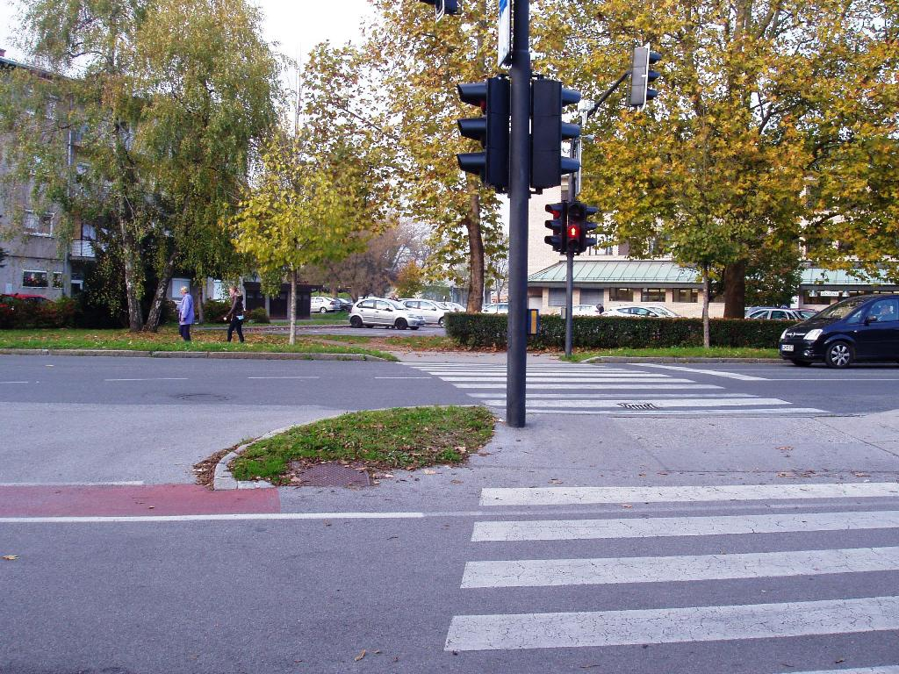
OPAZOVANJE KOLESARJEV V PROMETU
Prehod za pešce na Lin­hartovi cesti pri ZRI.

Slide 3
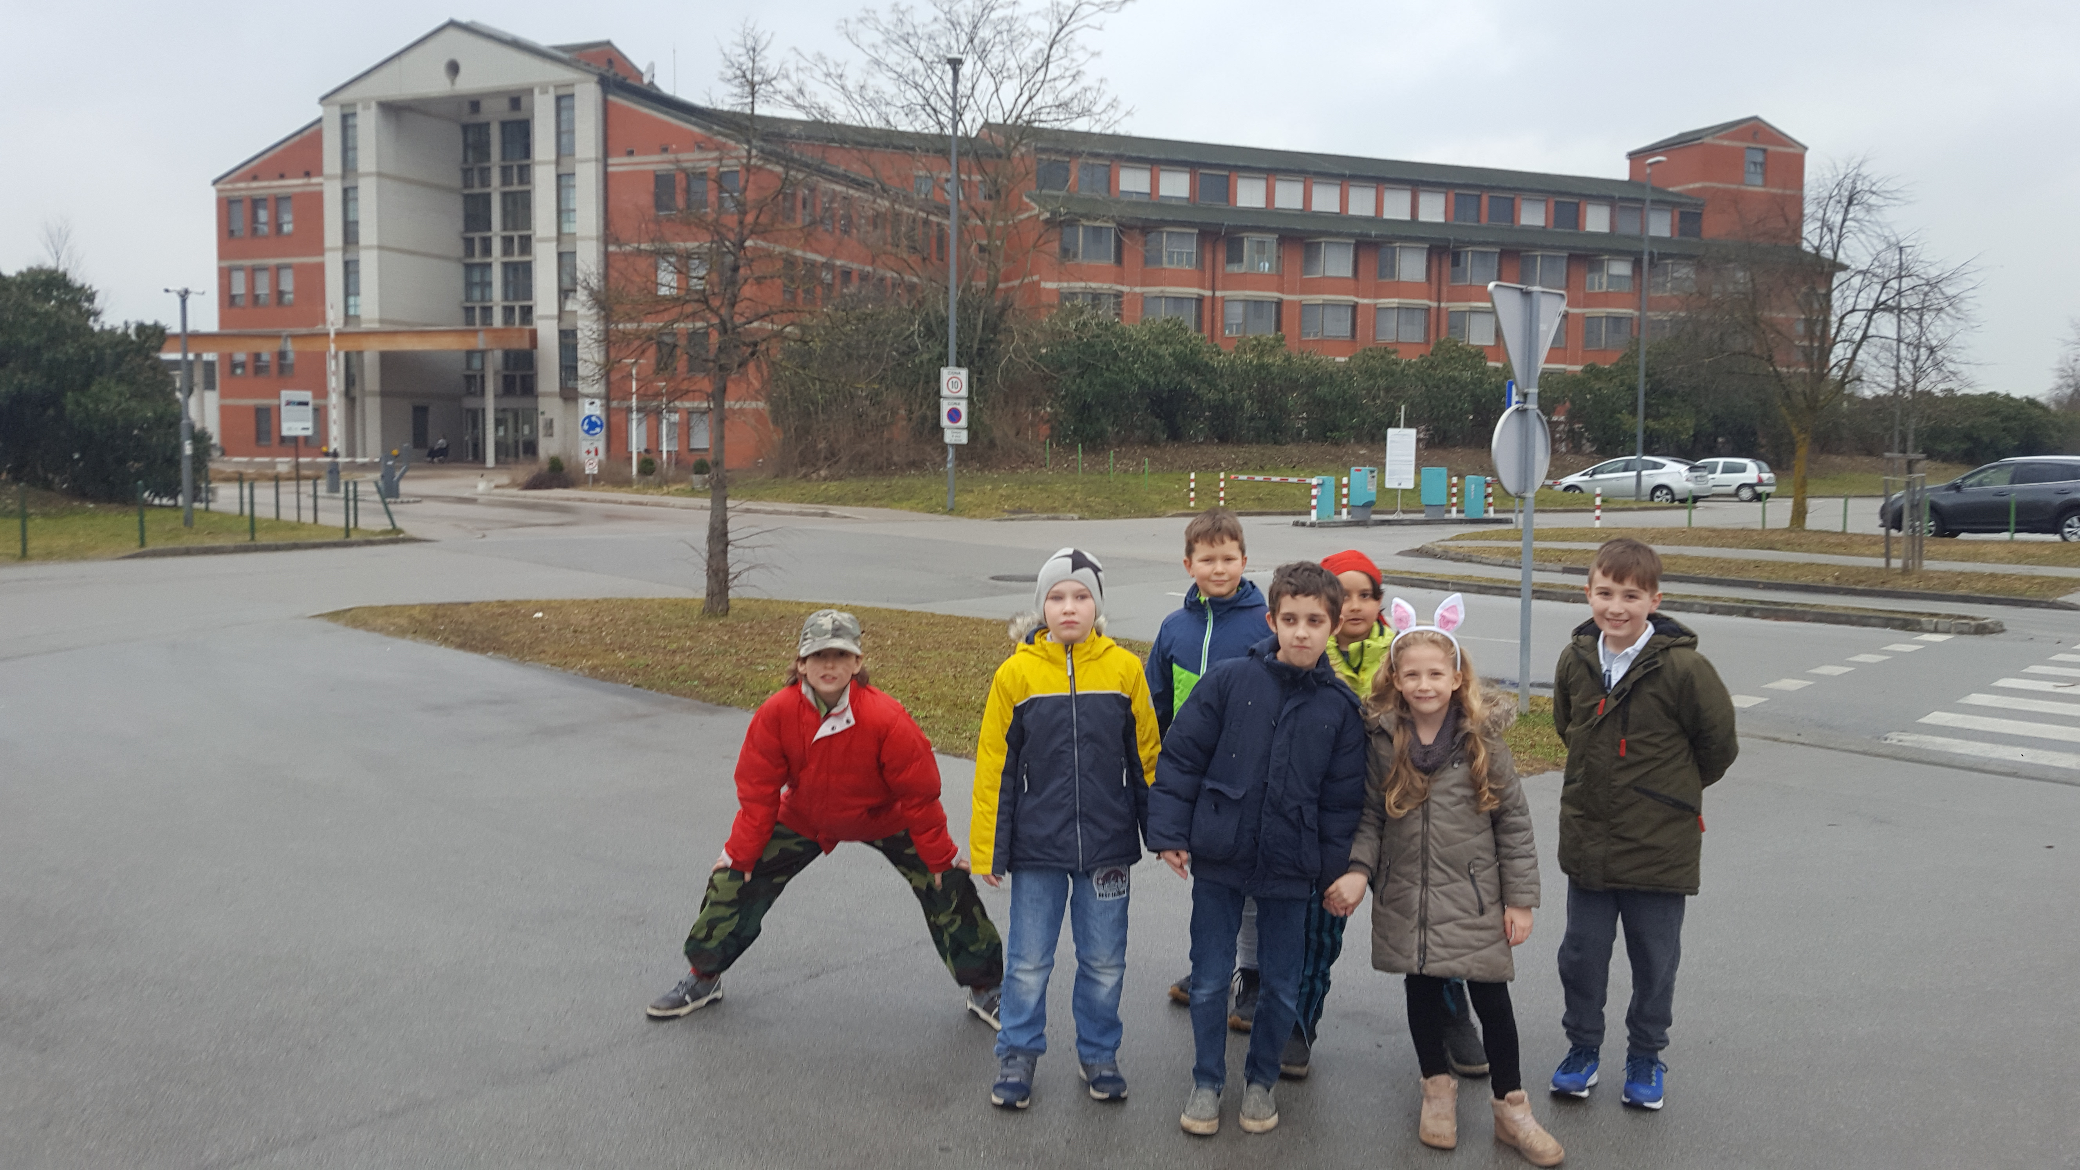
V mesecu septembru in novembru smo učenci 5. razredov in člani prometnega krožka opazovali kolesarje v prometu (6 dni, v popoldanskem času).
Zanimalo nas je spoštovanje cestnoprometnih predpisov.

Slide 5
OPAZOVALNI LIST – prekrški kolesarjev
 | SKUPAJ
ŠTEVILO KOLESARJEV | 486
OPAŽANJA: nima kolesarske čelade | 426
vozi v napačno smer | 79
vozi po sredini ceste | 7
ne upošteva znaka STOP, VOZI SKOZI RDEČO LUČ | 4
ne nakaže smeri z roko, ko zavija | 40
ne pogleda nazaj, ko zavija | 72
ne vozi po kolesarski stezi | 84
vozi PO ZEBRI | 43
TELEFONIRA med vožnjo | 9

Slide 7
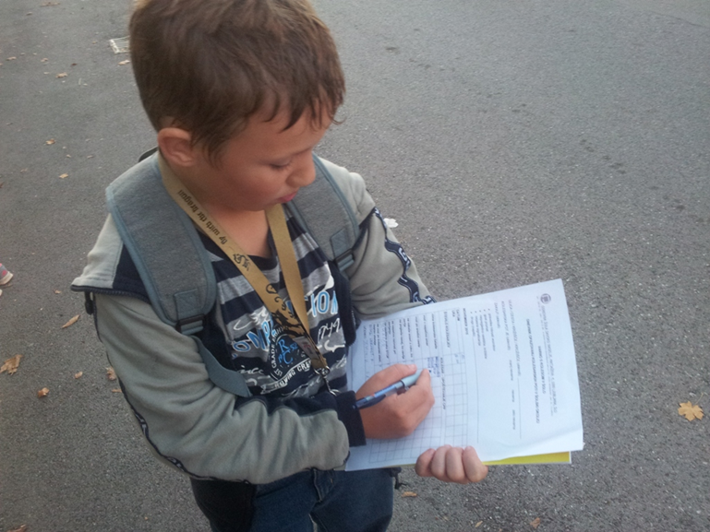
REZULTATI IN ANALIZA OPAZOVANJA
Večina kolesarjev je bila brez
kolesarske čelade (predvsem odraslih).
Približno četrtina jih vozi v napačno
smer in se ne prepričajo, ko zavijajo ali je kdo za njimi.
Pogosto ne nakažejo spremembo smeri z roko.
Čeprav je kolesarska steza označena, vozi četrina kolesarjev ob njej ali daleč stran.
Čez zebro je vozilo kar nekaj kolesarjev, kljub gneči na prehodu.
Večina upošteva znake in semaforje ter ne uporablja telefona med vožnjo.

Slide 8
Nepravilno ravnanje kolesarjev v prometu TELEFONIRANJE MED VOŽNJO

Slide 9
TELOFONIRANJE MED KOLESARJENJEM

Slide 10
TELEFONSKI KOLESAR VOZI NEVARNO, MIHAEL

Slide 11
NEPRAVILNO PREČKANJE NA ZEBRI

Slide 12
NE RINI SKOZI RDEČO! ALEKSANDAR

Slide 13
KOLESAR SE JE POŠKODOVAL, KER JE TELEFONIRAL IN BIL NEPOZOREN NA PROMET, LEON

Slide 14
KOLESAR BREZ ČELADE, GLEB

Slide 15
KOLESAR VOZI V NAPAČNO SMER PO KOLESARSKI STEZI, ISMAIL

Slide 16
Pravilno in ravnanje kolesarjev v prometu – varna oprema MIHAEL

Slide 17
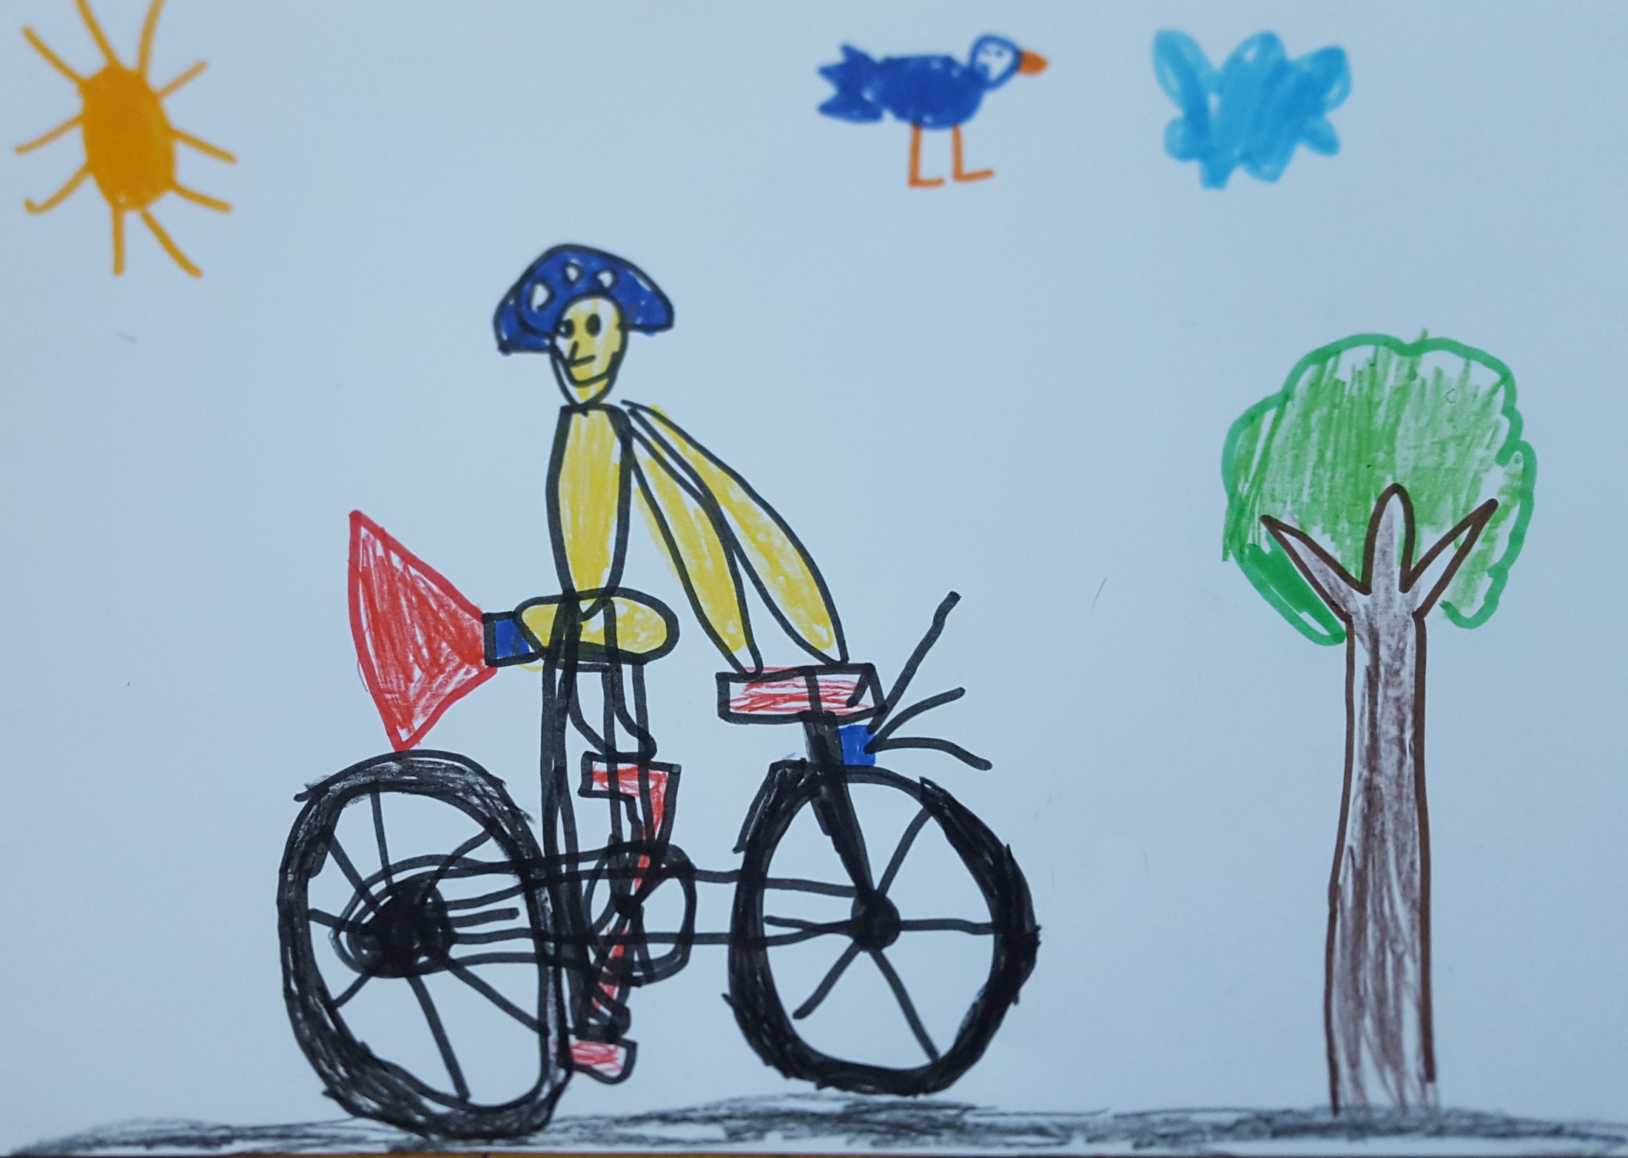
GLEB

Slide 18
PRAVILNA VOŽNJA SKOZI ZELENO LUČ, MIHAEL

Slide 19
PREČKAJ CESTO LE PRI ZELENI LUČI! ALEKSANDAR

